Slide 1
StatusSeminar
A401 – 18/3-2015

Slide 2
Indledning
Hvordan kan planlægningen, afviklingen og opfølgningen af træningen for amatør o-løbere forbedres/effektiviseres?
Hvordan evalueres o-løbere i dag?
Hvordan foregår en o-løbs træning?
Hvilke redskaber bruges til et o-løbs træningspas?

Slide 3
Interessentanalyse
Interessenter
O-løbere
Trænere
Forbund og foreninger
Prioritering
Ressourcepersoner
O-løbere
Trænere
Grå eminence

Slide 4
Typisk o-løbstræning
Tilladelse
Opstilling
Løb
Evaluering
Problemer:
Tidskrævende og besværlig opsætning
Evaluering

Slide 5
Eksisterende løsninger
Endomondo
EMIT brikker
Quickroute
TracTrac

Slide 6
Problemafgrænsning

Slide 7
Problemformulering
Hvordan kan en softwareløsning optimere evaluering og træning af o-løbere?
Hvordan kan løberne sammenlignes?
Hvordan følges løberne på rundt på ruten?
Hvordan kan løsningen gøres brugervenlig?

Slide 8
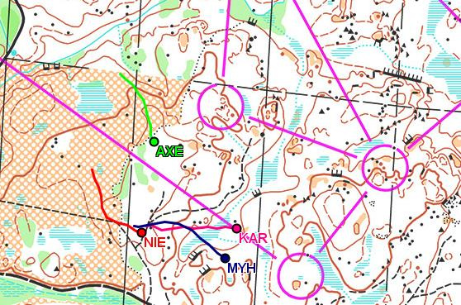
Optimal løsning

Slide 9
Proces

